Slide 1
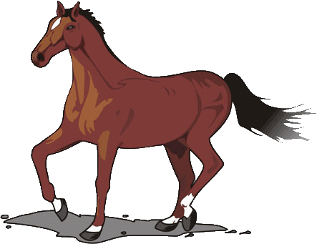
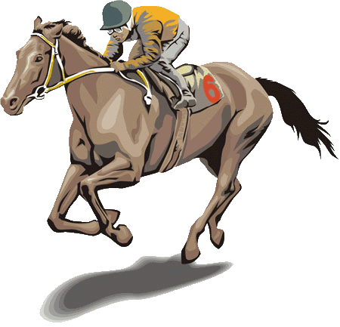
Лошади в литературе
www.zooclub.ru
Notes:
http://www.zooclub.ru/horses/294.shtml

Slide 2
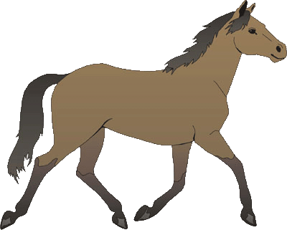
Тысячелетиями лошадь играла важную роль в жизни человека, что, конечно же, не могло не отразиться в литературе. С самого начала взаимоотношений человека и лошади ее образ был романтизирован различными сказочниками, певцами и писателями.
Notes:
http://www.zooclub.ru/horses/294.shtml

Slide 4
Главный персонаж - лошадь. Лошадь в качестве главного персонажа выступает не только в романах для детей, но и в целом ряде серьезных произведений, например, в романе "Черный красавчик" (Black Beauty), в котором повествуется о жестоком отношении к животным в 19-м веке. Вальтер Фарли выпустил для детей серию книг под названием "Черный жеребец" (The Black Stallion), рассказывающую о трогательной дружбе человека и его черного жеребца. Книга Мэри О'Хара рассказывает о коне по кличке Флик, благодаря которому мальчику удается справится с тяжелым характером своего отца.
Notes:
http://www.zooclub.ru/horses/294.shtml

Slide 6
Одним из классических детских романов о лошадях стал "Национальный вельвет" (National Velvet), написанный Энидом Багнолдом. Эта книга, по которой был снят фильм с Элизабет Тейлор, рассказывает о девочке, которая в лотерею выиграла коня и добилась с ним огромных успехов на скачках Grand National.
Дик Френсис является одним из самых читаемым авторов произведений о лошадях для взрослых. Бывший жокей, Френсис создал романы, полные красочных и жизненных образов.
Notes:
http://www.zooclub.ru/horses/294.shtml

Slide 8
Учебные пособия. Искусству верховой езды и вообще обращения с лошадью посвящено множество руководств, учебников и справочников. Многие пособия были написаны несколько веков назад и представляют довольно интересные взгляды тех времен на способы дрессировки, искусство управления лошадью и другие вопросы.
Notes:
http://www.zooclub.ru/horses/294.shtml

Slide 10
Одно из наиболее древних пособий по искусству верховой езды написал Киккулий Митанский в 1360 году до н.э. Киккулий был опытным конником при дворе хеттского царя Сепупулиама. Самым интересным в его книге является вполне современное обоснование связи между кормлением лошади и ее спортивными результатами.

Slide 12
Еще одним известным автором, писавшем о лошадях, был греческий генерал Ксенофонт (около 427 - 354 гг. до н.э.). Он очень грамотно писал об искусстве верховой езды и вообще рассматривал почти все аспекты: от тренинга, кормления и выбора лошади до правильного обмундирования лошади и всадника и вопросов ветеринарии.
Notes:
http://www.zooclub.ru/horses/294.shtml

Slide 13
Генерал ксенофонт

Slide 14
Итальянец Фредерико Гризоне развил основные мысли Ксенофона в своей книге "Правила верховой езды", выданной в 1550 году. В те времена она пользовалось большой популярностью. К сожалению, при обращении с лошадью Гризоне проповедовал применение силы и страха, чем в корне отличался от гуманного учения Ксенофона.
Notes:
http://www.zooclub.ru/horses/294.shtml

Slide 16
В 1593 году француз Саломон де ла Бройе издал первое французское пособие по верховой езде под названием "Французская верховая езда» (Le Cavalerice François). Благодаря ему французская школа оказала огромное влияние на европейский классический стиль верховой езды.
Notes:
http://www.zooclub.ru/horses/294.shtml

Slide 18
Другой француз Антоний де Плювинель, как первый мастер французской школы, написал одно из самых влиятельных руководств того времени «L’Instruction du Roy en l’exercice de monter à cheval», изданного спустя пять лет после его смерти в 1625 году. Он настаивал на важности выполнения упражнений "в руках", т.е. на земле и отличался гуманным отношением к лошади.

Slide 20
18-й век стал веком Франсуа Робишона де ля Гериньер, который издал в 1733 году книгу "Школа верховой езды« (Ecole de Cavalerie), ставшую самым влиятельным пособием по искусству верховой езды тех времен. Ее автор пропагандировал гуманное обращение с лошадью и покончил, наконец, с жестоким "железом", которое было популярно в то время. Его методика управления лошадью очень близка к современной.
Notes:
http://www.zooclub.ru/horses/294.shtml

Slide 22
Перечисленные авторы и их книги - всего лишь малая часть обширной истории мировой литературы, посвященной лошадям и верховой езде.

